Slide 1



《数字电子技术》

Slide 2

第7章 脉冲波形的产生与整形电路
7.1 概述
7.2 555定时器
7.3 单稳态触发器
7.4 施密特触发器
7.5 多谐振荡器

Slide 3
7.1 概述
在数字电路中， 常常需要各种各样的数字波形， 比如时序逻辑电路中的时钟脉冲信号、 数字频率计中的闸门信号等。
两种基本途径：
1.利用各种数字脉 冲产生电路直接产生数字波形，如
多谐振荡器。
2.利用波形变换电路将非数字波形转 换成数字波形，如单稳态触发器和施密特触发器。
多谐振荡器、单稳态触发器和施密特触 发器都可以由
门电路和555定时器构成

Slide 4
7.1.1 脉冲波形的产生电路与整形电路的特点
7.1 概述
脉冲产生电路能够直接产生矩形脉冲或方波，它主要由开关器件和延时环节组成。
使电路在不同状态之间转换
决定了状态持续的时间
典型 的矩形脉冲产生电路有双稳态触发电路、 单稳态触发电路和多谐振荡电路。

Slide 5
7.1 概述
(1)双稳态触发电路具有两个稳定状态，其状态的转换需要在外加触发脉冲的作用下才能进行
脉冲产生电路
(2)单稳态触发电路只有一种稳定状态，另一种状态称为暂稳态，不能长久保持。当外加触发信号触发时，电路便从稳定状态转换到暂稳态，经过一定的时间之后，电路又会由暂 稳态重新回到稳态。
(3)多谐振荡电路能够自激产生脉冲波形，它没有稳定状态，只有两个暂稳态。
脉冲整形电路
施密特触发器就是常用的整形电路，它能把变化非常缓慢的输入波形整形成数字电路所需要的矩形脉冲。

Slide 6
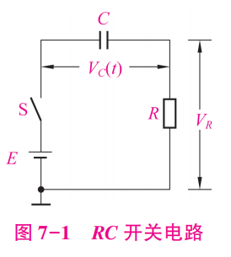

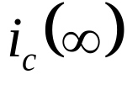
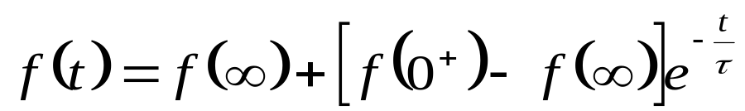
7.1.2 电路基本分析方法
7.1 概述
脉冲电路的工作过程通常采用暂态法进行分析
①开关接通一瞬间，电容器上电压不能突变，根据换路定则有
②暂态过程结束后，流过电容器的电流
为0，即电容器相当于开路。
③电路的时间常数RC决定了暂态时间的大小。根据三要素公式，可以得到电压 (或电流)随时间变化的方程为：

Slide 7





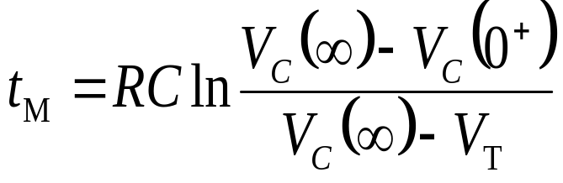
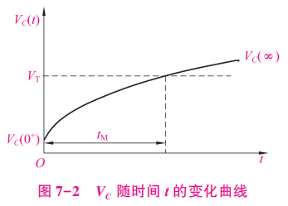
7.1 概述
如果 是 和 之间的某一转换值，那么从暂态过程的起始值 变到 所经历的时间可表示为
如果 是 和 之间的某一转换值，那么从暂态过程的起始值 变到 所经历的时间可表示为
电容器上的电压V_{C}随时间t的变化曲线如图7.2所示

Slide 8
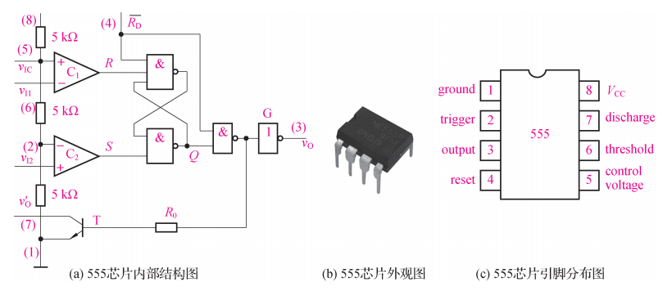
7.2 555定时器
555定时器是一个应用十分广泛的精密计时器，是集模拟-数字为一体的中规模集成电路，可以构成定时器或振荡器，常用于信号的产生、变换、控制与检测。

Slide 9
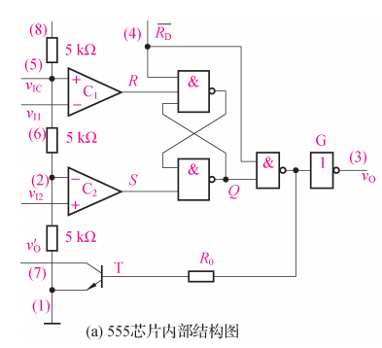

7.2.1 555定时器的电路结构
7.2 555定时器
如图所示，555定时器主要由以下4部分组成：
(1)555定时器的名字来自3个5KΩ电阻，这些电阻用作分压器。
(2)两个电压比较器C₁和C₂。电压比较器的功能： 当V+>V- 时，比较器输出为高电平；当V+<V- 时 ，比较器输出为低电平。
(3)一个基本RS锁存器。带有清零端( )
(4)放电三极管T及缓冲输出门G。

Slide 10
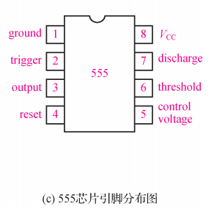
7.2 555定时器
555定时器的引脚分布如图
1脚：ground 地
2脚：trigger 触发输入端
3脚：output 输出端
4脚：reset 复位端
5脚：control voltage控制电压输入端
6脚：threshhold 阈值输入端
7脚：discharge 放电端
8脚：V_{CC} 电源输入端

Slide 11
7.2.2 555定时器工作原理
7.2 555定时器
设 =1,5脚悬空
由于三个电阻的分压关系，
2/3V_{CC}
(1) v_{I1}>2/3V_{CC}，v_{I2}>1/3V_{CC}
R=0,S=1→Q=0→ v_{O}=0，T_{D}导通
1/3V_{CC}
(2)v_{I1}<2/3V_{CC}，v_{I2}>1/3V_{CC}
R=1,S=1→Q保持→v_{O}保持，T_{D}保持
(3)v_{I1}<2/3V_{CC}，v_{I2}<1/3V_{CC}
R=1,S=0→Q=1→v_{O}=1，T_{D}截止;
(4)v_{I1}>2/3V_{CC}，v_{I2}<1/3V_{CC}
R=0,S=0→Q=1→v_{O}=1，T_{D}截止;
=0时，T_{D}导通，v_{O}=0

Slide 12
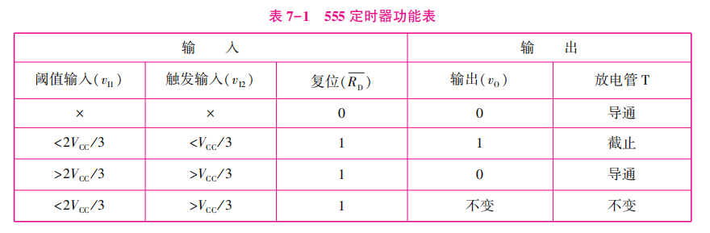
7.2 555定时器
R=1
S=0
R=0
S=1
R=1
S=1
v_{IC}=V_{CO}
v_{I2}=1/2V_{CO}
思考： =1时，若加控制电压V_{CO}，如何？
则电路相应的所有阈值都发生变化。

Slide 13
7.3 单稳态触发器
单稳态触发器的特点：
1) 电路有一个稳态和一个暂稳态;
2) 在外加触发信号的作用下，电路由稳态变为暂稳态；
3) 经过一段时间，电路将自动由暂稳态返回到稳态；
4)暂态的持续时间只取决于电路参数，而与所加触发信号的宽度无关。
注意:
与基本RS触发器区别！
——后者为双稳态电路

Slide 14
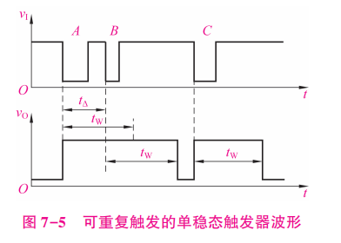
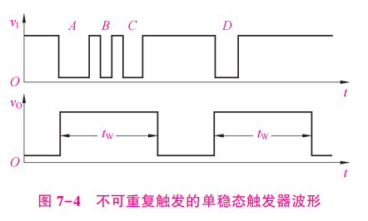
7.3 单稳态触发器
分类：
不可重复触发
可重复触发

Slide 15
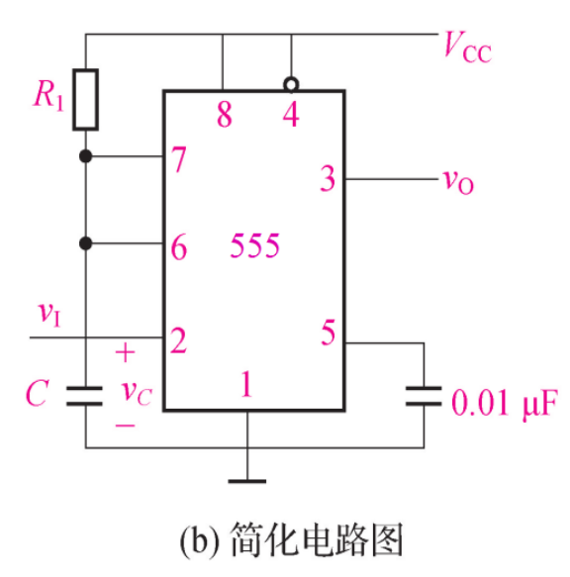
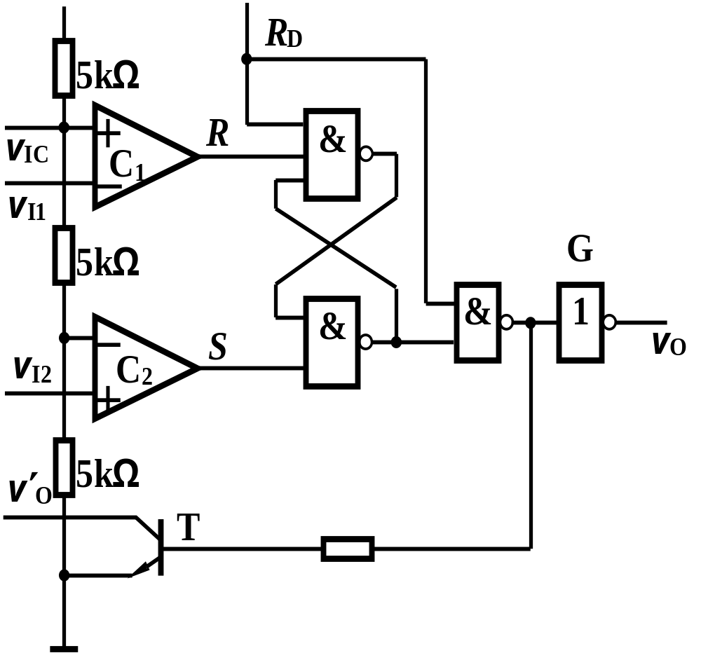
7.3.1 555定时器构成的单稳态触发器
7.3 单稳态触发器
1、电路结构
V_{CC}
v_{I}
触发信号从触发输入端v_{I2} (2) 输入，将放电端(7)与阈值输入端(6)v_{I1}相连，同时对电源和对地分别接入R₁和C。

Slide 16
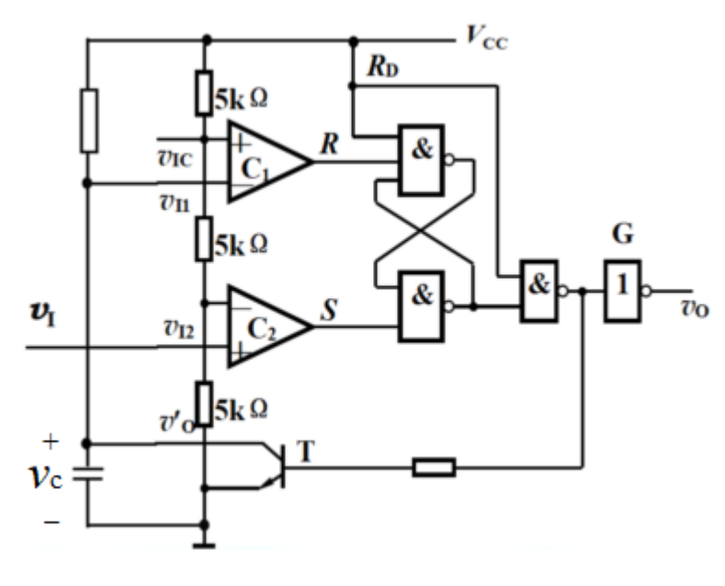
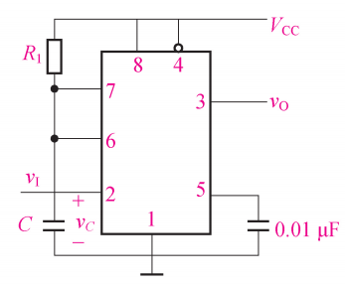
7.3 单稳态触发器
2、工作原理
a.电路的稳态:v_{c}=0，v_{o}=0， R=S=1
v_{I}=1(未加触发负脉冲)：
1）v_{o}=0， T导通，v_{c}迅速放电至0V， R=S=1 → v_{o}保持低电平不变
2）v_{o}=1，T截止，V_{CC}经R向C充电，当v_{c}↑≥2/3 V_{CC}时，R=0，S=1 → v_{o}=0V→T导通， v_{C}迅速放电至0V → R=S=1 → v_{O}保持低电平不变

Slide 17
7.3 单稳态触发器
2、工作原理
b. v_{I}加触发负脉冲，电路翻转为暂态：
v_{I}下跳变，当v_{I}≤ 1/3 V_{CC}时，S=0，R=1 → Q=1, v_{o}跳变为高电平，与此同时， T截止，电容被充电 。
c. 当C充电至2/3V_{CC}时， R=0。 如输入端触发负脉冲已消失，即S=1 → Q=0，于是v_{O}跳变为低电平，同时T导通，电容迅速放电至0V，电路恢复到稳态。

Slide 18
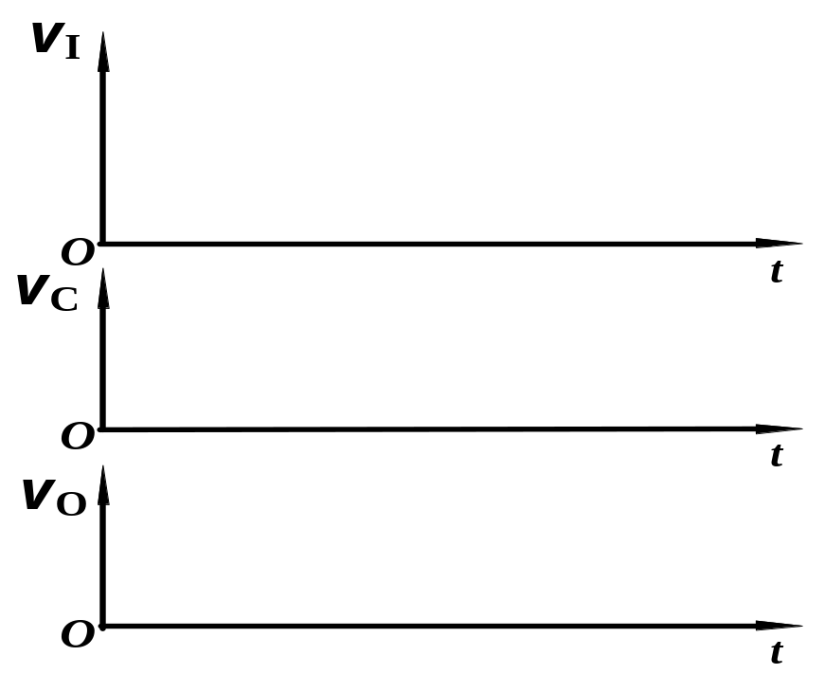
7.3 单稳态触发器
工作波形
t
1
t
2
电路是可重复触发的单稳?
t_{W}
该触发器是不可重复触发的单稳
因为触发器回0的唯一条件是v_{C}上升至2/3V_{CC}时，R=0。
如将5脚接电压V，电路的脉宽会改变吗?V增加,脉宽如何改变?

Slide 19
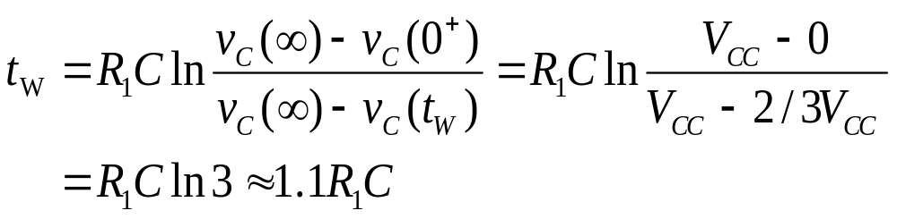
7.3 单稳态触发器
3. 输出电压脉冲宽度t_{W}---由过渡过程三要素法求得
v_{C}
V_{CC}
V_{TH}
v_{O}
t_{W}
t_{W}对应v_{C}从0V充电到2/3V_{CC}所需的时间

Slide 20
7.3 单稳态触发器
4. 恢复时间t_{re}
暂稳态结束后， 还需要一段恢复时间，使电容 C在暂态期间所充的电荷放完，电路才能回到初始稳态， 一般情况下t_{re} ＝ (3 ~ 3) τ，由于放电管的饱和电阻很小，因此 555定时器构成的单稳态触发器的恢复时间很短，脉冲下降沿很陡。

Slide 21
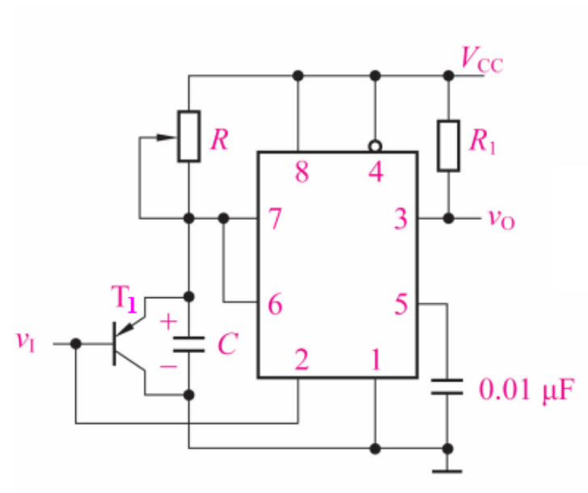
7.3 单稳态触发器
5. 可重复触发单稳态触发器
起什么
作用?
加一个PNP型放电管T，
其e极接6、7脚，c极接地，b极接v_{I}，
使v_{C}多了一个放电途径，当v_{I}为0时，T导通， v_{C}放电。

Slide 22
7.3 单稳态触发器
v_{I}
触发脉冲v_{I}下跳变，进入暂稳态，
T₁导通，C放电。S=0，此时R=1→ Q=1, v_{O}跳变为高电平，电路进入暂稳态；与此同时，T截止
v_{C}
V_{CC}
v_{I}上跳变，电容充电。
2/3V_{CC}
(2)当C充电至2/3V_{CC}时，R=0，并S=1 → Q=0，于是v_{O}跳变为低电平，同时T导通，电容迅速放电至0V，电路恢复到稳态。
R
(3)若在C未充电到2/3V_{CC}时，输入端又有触发脉冲，则电容通过T₁放电，在负脉冲消失后再次充电——暂稳态一直持续到两个触发脉冲的间隔大于t_{W}, C充电至2/3V_{CC}时为止。
v_{O}
t_{W}
t_{W}
——可重复触发单稳触发器
※

Slide 23

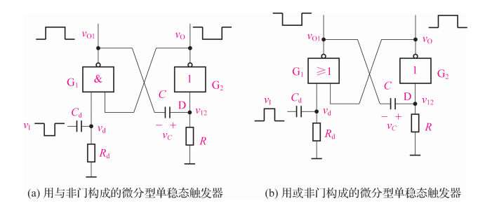
7.3.2 由门电路构成的单稳态触发器
7.3 单稳态触发器
与基本RS锁存器有何不同？
1、电路组成

Slide 24
7.3 单稳态触发器
2、工作原理-或非门组成的微分型单稳态触发器
v_{O1}
v_{O}
v_{I}
1
0
G₁
≥1
≥1
G₂
v_{O1}
－
+
v_{I2}
1
•
0V
C
R
0
v_{I}
v_{I2}
V_{DD}
(1) v_{I}未加单正脉冲 v_{I} =0
稳态时C开路v_{I2}=1 → v_{O}=0
→v_{O1}=V_{DD}
v_{O}
电容两端电压相等，v_{C}=0V
电路处于稳态

Slide 25
7.3 单稳态触发器
v_{O1}
0
v_{O}
1
v_{I}
G₁
≥1
≥1
G₂
v_{O1}
v_{I2}
－
+
v_{C}
v_{I}
0
V_{DD}
v_{I2}
(2) v_{I}加触发单正脉冲,
电路进入暂稳态;
→v_{O1}=0，电容电压不能突变→v_{I2}下跳变 → v_{O}=1
v_{O}
此状态能否一直保持下去？
v_{O}=1 →v_{O1}=0→v_{O}=1
形成正反馈，即使v_{I}正脉冲消失，
输出仍能维持——自锁。

Slide 26
7.3 单稳态触发器
v_{O1}
v_{O}
v_{I}
0
G₁
≥1
≥1
G₂
v_{O1}
v_{I2}
－
+
v_{I}
V_{DD}
v_{I2}
(3) V_{DD}经R向电容C充电，v_{I2}逐渐升高；
V_{TH}
(4)当v_{I2}↑≥阈值电压V_{th}时，电路状态将发生突变：
v_{O}

Slide 27
7.3 单稳态触发器
v_{O1}
v_{O}
v_{I}
1
0
G₁
≥1
≥1
G₂
v_{O1}
0
0
v_{I2}
V_{th}
－
+
v_{I}
V_{DD}
v_{I2}
V_{DD}+V_{TH}
→v_{O}由1变0→v_{O1}=1(注意：∵此时v_{I}的正脉冲已撤消)
V_{DD}+Δ₊
V_{TH}
电容电压不能突变v_{C}=V_{th} → v_{I2}上升到V_{DD}+V_{th}
v_{O}
暂态过程结束
如果G₂是CMOS门，由于保护
二极管的钳位作用，v_{I2}只能上升到V_{DD}+Δ₊

Slide 28
7.3 单稳态触发器
v_{O1}
v_{O}
v_{I}
G₁
≥1
≥1
G₂
v_{O1}
+
v_{I2}
－
v_{I}
V_{DD}
V_{DD}+V_{TH}
(5) 恢复过程:
v_{I2}
电容放电，v_{C}恢复到稳态值 ;
V_{TH}
V_{DD}+Δ₊
电路返回稳态:
v_{I}=0
v_{I2}= V_{DD}
v_{O}=0
v_{O1}=1
v_{O}
等待下一次触发
特点: 输入窄脉冲，
输出宽脉冲。

Slide 29
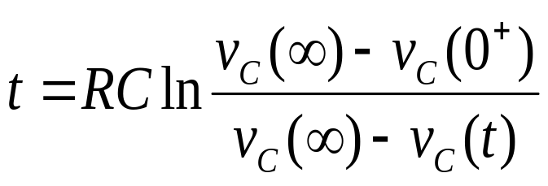
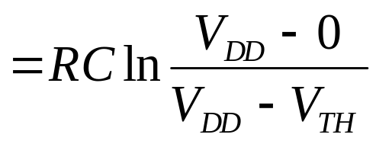

7.3 单稳态触发器
3、输出电压脉冲宽度t_{W}
V_{DD}+V_{TH}
根据RC电路瞬态分析的三要素法：
v_{I2}
V_{TH}
V_{DD}+Δ₊
v_{O}
t_{W}
t_{W}=0.7RC
0
t_{W}
V_{TH}=V_{DD}/2
——只取决于电路参数，与输入脉冲宽度无关。调节R或C，可改变t_{W}宽度。

Slide 30
7.3.3 集成单稳态触发器
7.3 单稳态触发器
TTL系列的例如74121、 74122、74123 等.
CMOS系列的例如4098、4528、4538 等.
使用时，只需要外接很少的元件和导线，就可以构成单稳态触发器，使用非常方便

Slide 31
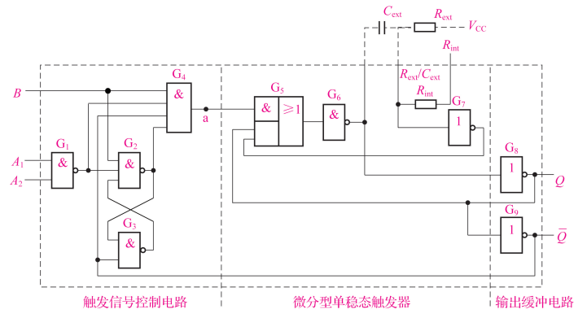
7.3 单稳态触发器
不可重复触发的集成单稳态触发器74121
定时元件的连接：
C_{ext}：外接电容
R_{ext}：外接电阻或采用内部电阻

Slide 32
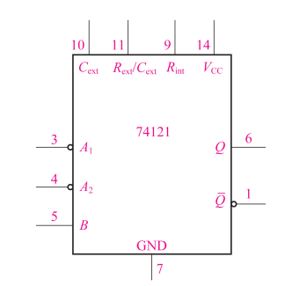
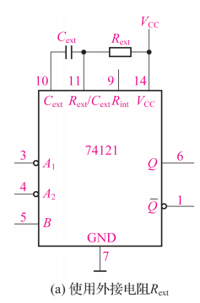
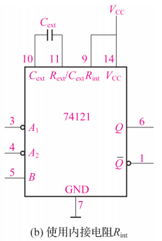
7.3 单稳态触发器
A₁、A₂、B触发输入
Q、Q 输出
74121在使用的时候需要外接电容C_{ext}，其输出脉冲宽度由定时电阻R和C_{ext}决定。根据脉宽的要求，R可采用外接电阻R_{ext}或芯片内部电阻R_{int}(2kΩ)。
逻辑符号

Slide 33
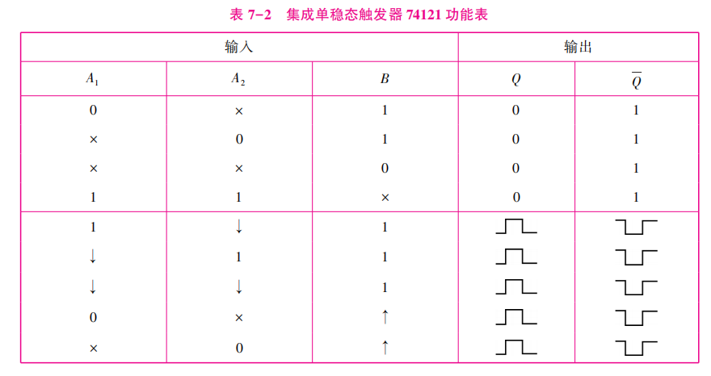
7.3 单稳态触发器
不可
触发
下降沿
触发
上升沿
触发
由功能表可以看出，电路要输出正脉冲的条件是： ①正触发脉冲从B端输入，同时A₁、A₂至少有一个为0； ②负触发脉冲从A₁或A₂输入，同时B保持为1。

Slide 34
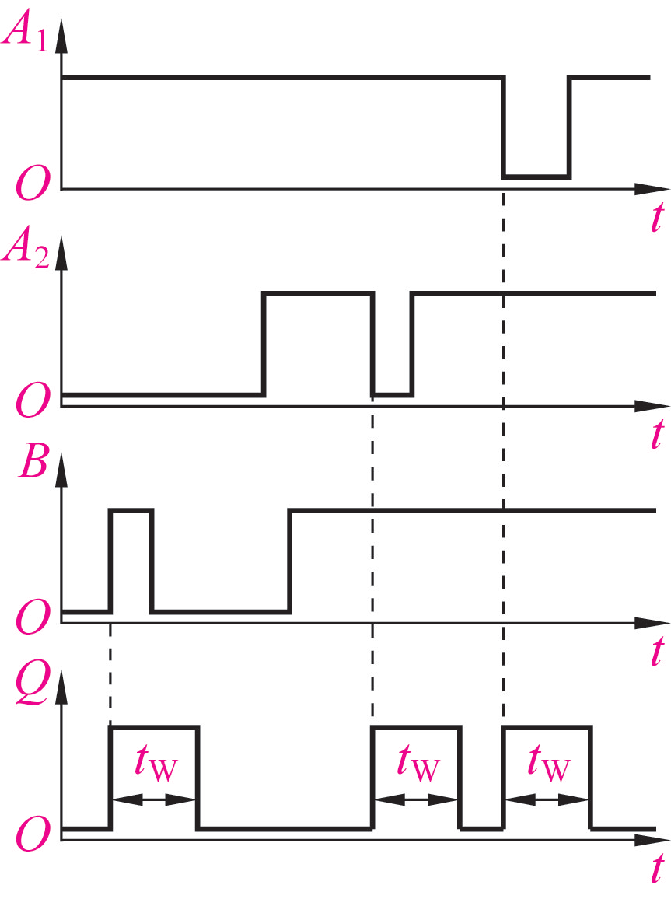
7.3 单稳态触发器
工作波形：
B=1, A₁A₂=1
且A₂有下降沿
B=1, A₁A₂=1
且A₁有下降沿
A₁A₂=0
B有上升沿

Slide 35
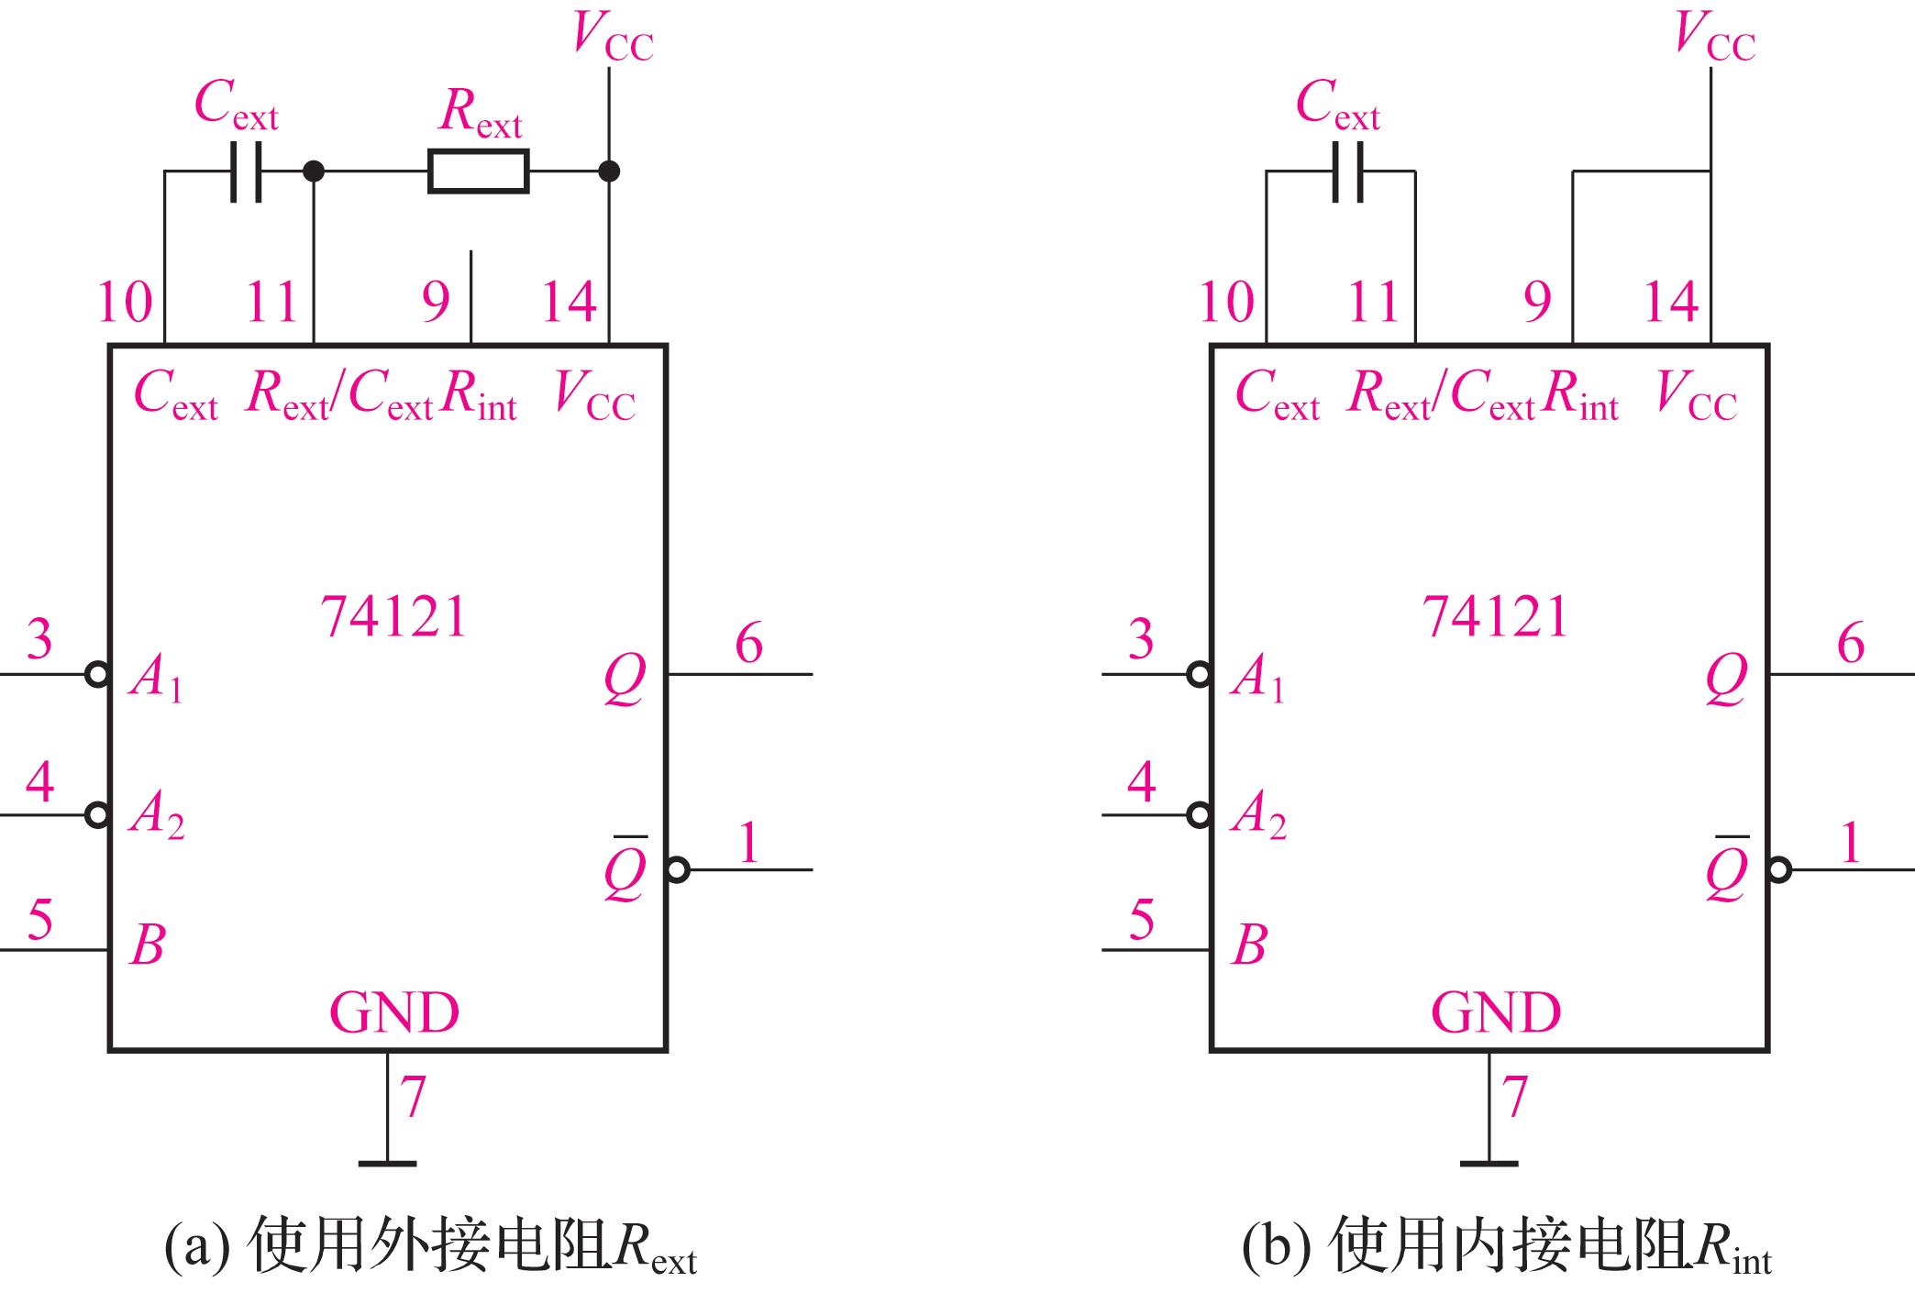
7.3 单稳态触发器
输出脉冲宽度t_{w}=0.7RC
外接电容接在10，11引脚(C_{ext}, R_{ext}/C_{ext})之间，
如果C有极性，正极接10脚(C_{ext})
若使用内部电阻(2k)，把9引脚(R_{int})接V_{CC}
若使用外部电阻(1.4~40k)，电阻两端分别接11,14脚(R_{ext},V_{CC})
+
－
+
－

Slide 36
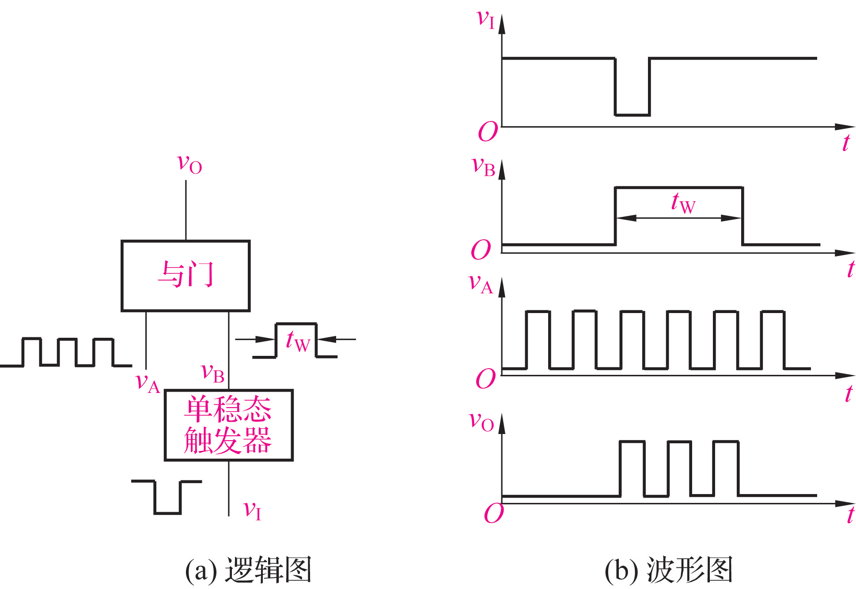
7.3.4 单稳态触发器的应用
7.3 单稳态触发器
1、定时和延时
定时——利用单稳态触发器输出一定宽度的脉冲，控制其它电路，使之在t_{W}时间内动作或不动作。

Slide 37
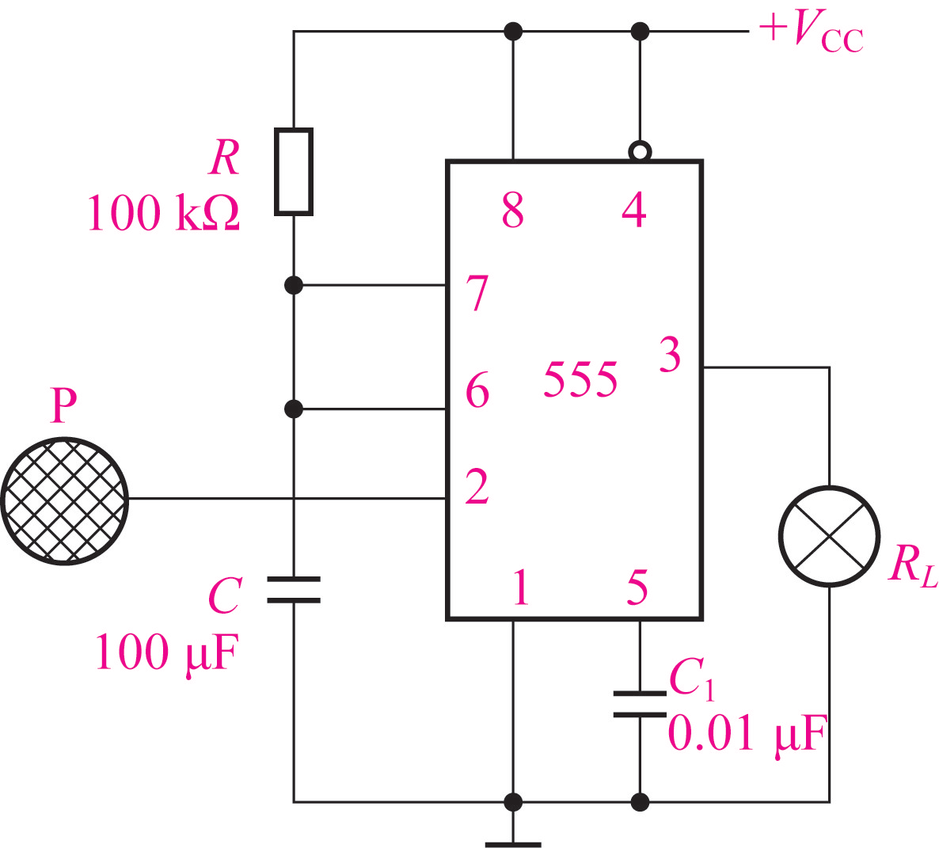
7.3 单稳态触发器
延时—将输入信号延迟一定时间之后输出。
当人用手触摸一下金属片P时，由于人体感应电压相当于在触发输入端加入一个负脉冲，555输出端输出高电平，灯泡发光，当暂稳态时间t_{W}结束时，555输出端恢复低电平，灯泡熄灭。该触摸开关可用于夜间延时照明，延时时间可由RC参数调节。

Slide 38
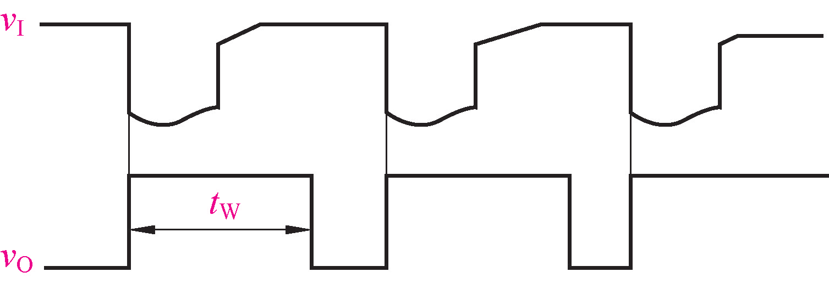
7.3 单稳态触发器
2、整形
如果单稳态触发器输入的是不规则的信号，则其能够把不规则的输入信号整形成具有一定幅度、一定宽度、边沿陡峭的矩形脉冲。脉冲的幅度取决于单稳态电路输出的高低电平，脉冲的宽度取决于暂稳态时间。

Slide 39
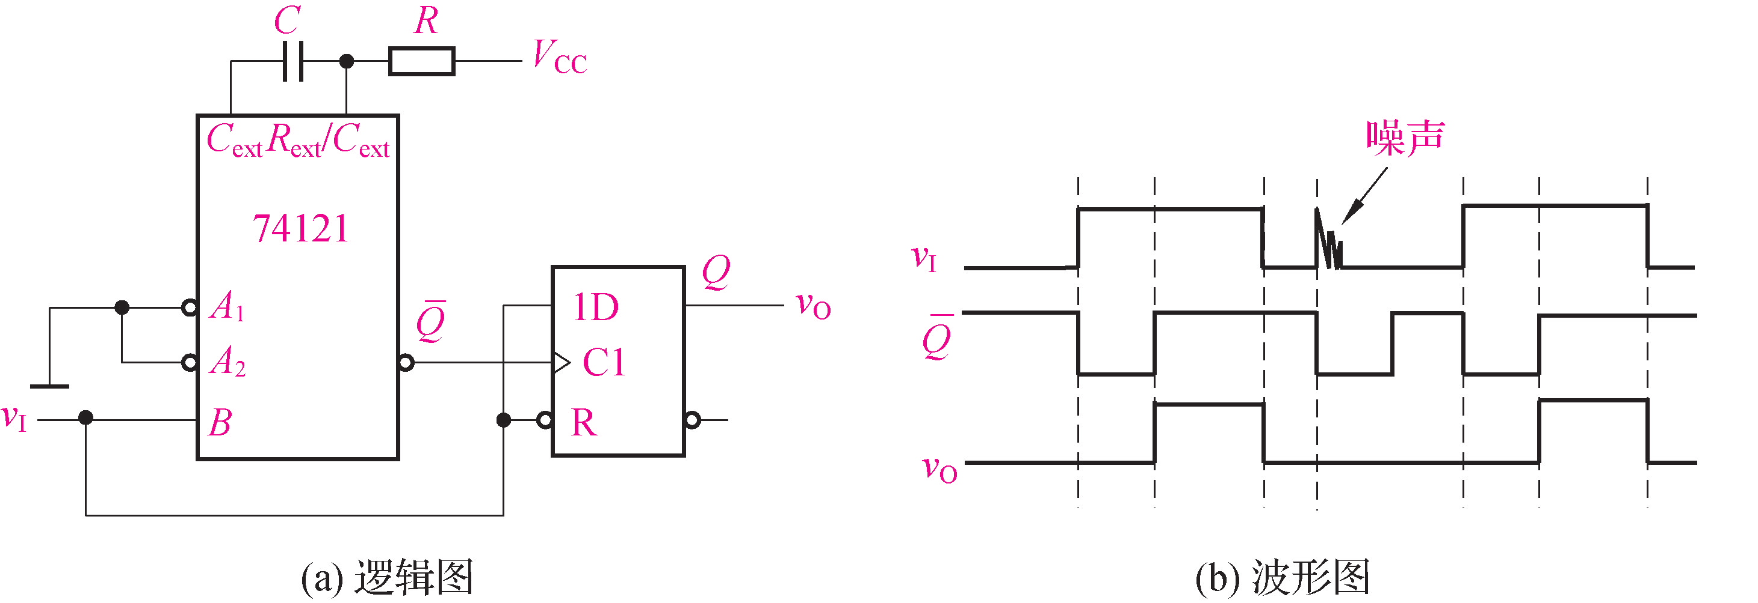
7.3 单稳态触发器
3. 噪声消除电路
只要设置t_{W}，使之小于有用信号宽度，而大于噪声宽度。
(1) v_{I} =0→D=0，R=0，触发器清零;
(2) v_{I} =1→ D=1，R=1，CP无上升沿，触发器输出不变;
(3) v_{I} =1→ D=1，R=1， CP上升沿，触发器输出1。
对有用信号，在输入仍保持阶段，CP有上升沿，可以输出信号；
对干扰信号，在CP上升沿到来时，已经消失，所以被消掉。

Slide 40
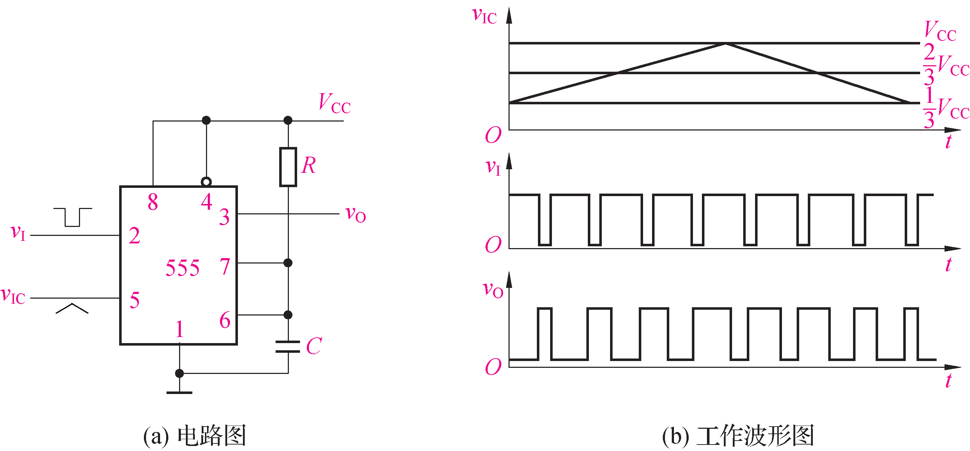
7.3 单稳态触发器
4. 脉冲宽度调制器
在单稳态电路的电压控制端输入三角波，当输入电压升高时，电路的阈值电压随之升高，输出的脉冲宽度随之增加；而当输入电压降低时，电路的阈值电压也随之降低，输出的脉冲宽度随之减小。随着输入电压的变化，在单稳态触发器的输出端，就可以得到一串随控制电压变化的脉宽调制波形。

Slide 41

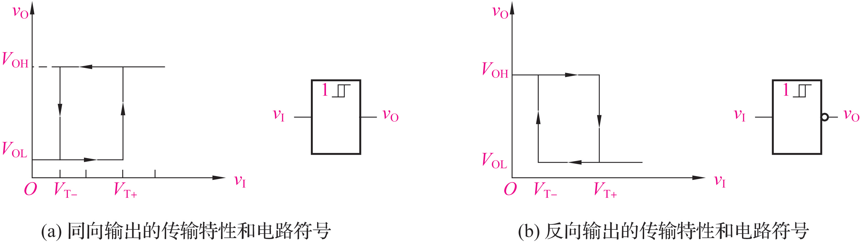
7.4 施密特触发器
施密特触发器是一种常用的波形整形电路，可以将不规则的、边沿变化缓慢的信号变换成规则的矩形脉冲。
特点：
①施密特触发器属于电平触发器件，当输入信号达到某一定电压值时，输出电压会发生突变。
②电路有两个阈值电压，输入信号增加和减少时，电路的阈值电压分别是正向阈值电压(V_{T+})和负向阈值电压(V_{T-})。
回差电压：

Slide 42
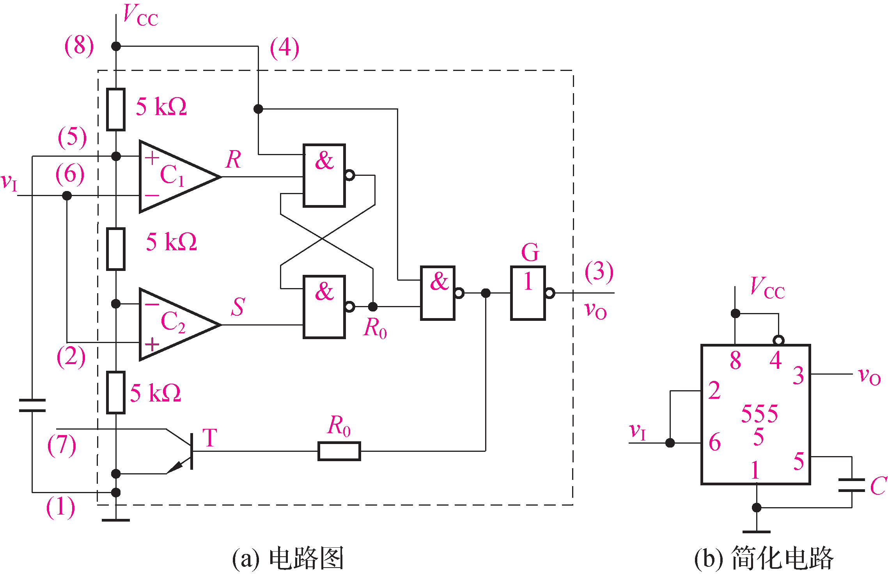
7.4.1 由555定时器构成的施密特触发器
7.4 施密特触发器
1、电路组成
将555定时器的阈值输入端和触发输入端接在一起就构成了施密特触发器

Slide 43
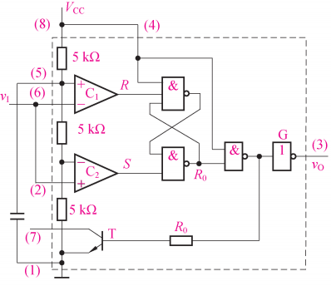
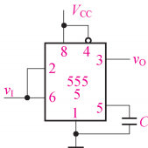
7.4 施密特触发器
2、工作原理
1. v_{I}<1/3V_{CC}时，C₁输出高电平，C₂输出低电平，v_{O}=1
2. v_{I}>2/3V_{CC}时，C₁输出低电平，C₂输出高电平，v_{O}=0
3. 1/3V_{CC} <v_{I}<2/3V_{CC}时，
C₁输出高电平，
C₂输出高电平，
即R=S=1，v_{O}保持。

Slide 44
7.4 施密特触发器
设v_{I}输入为三角波
如果v_{I}从小变大，
v_{I}<1/3V_{CC}→v_{O}=1
1/3V_{CC} <v_{I}<2/3V_{CC}→v_{O}=1
v_{I}>2/3V_{CC}→v_{O}=0
如果v_{I}从大变小，
v_{I}>2/3V_{CC}→v_{O}=0
1/3V_{CC}<v_{I}<2/3V_{CC}→v_{O}=0 v_{I}<1/3V_{CC}→v_{O}=1

Slide 45
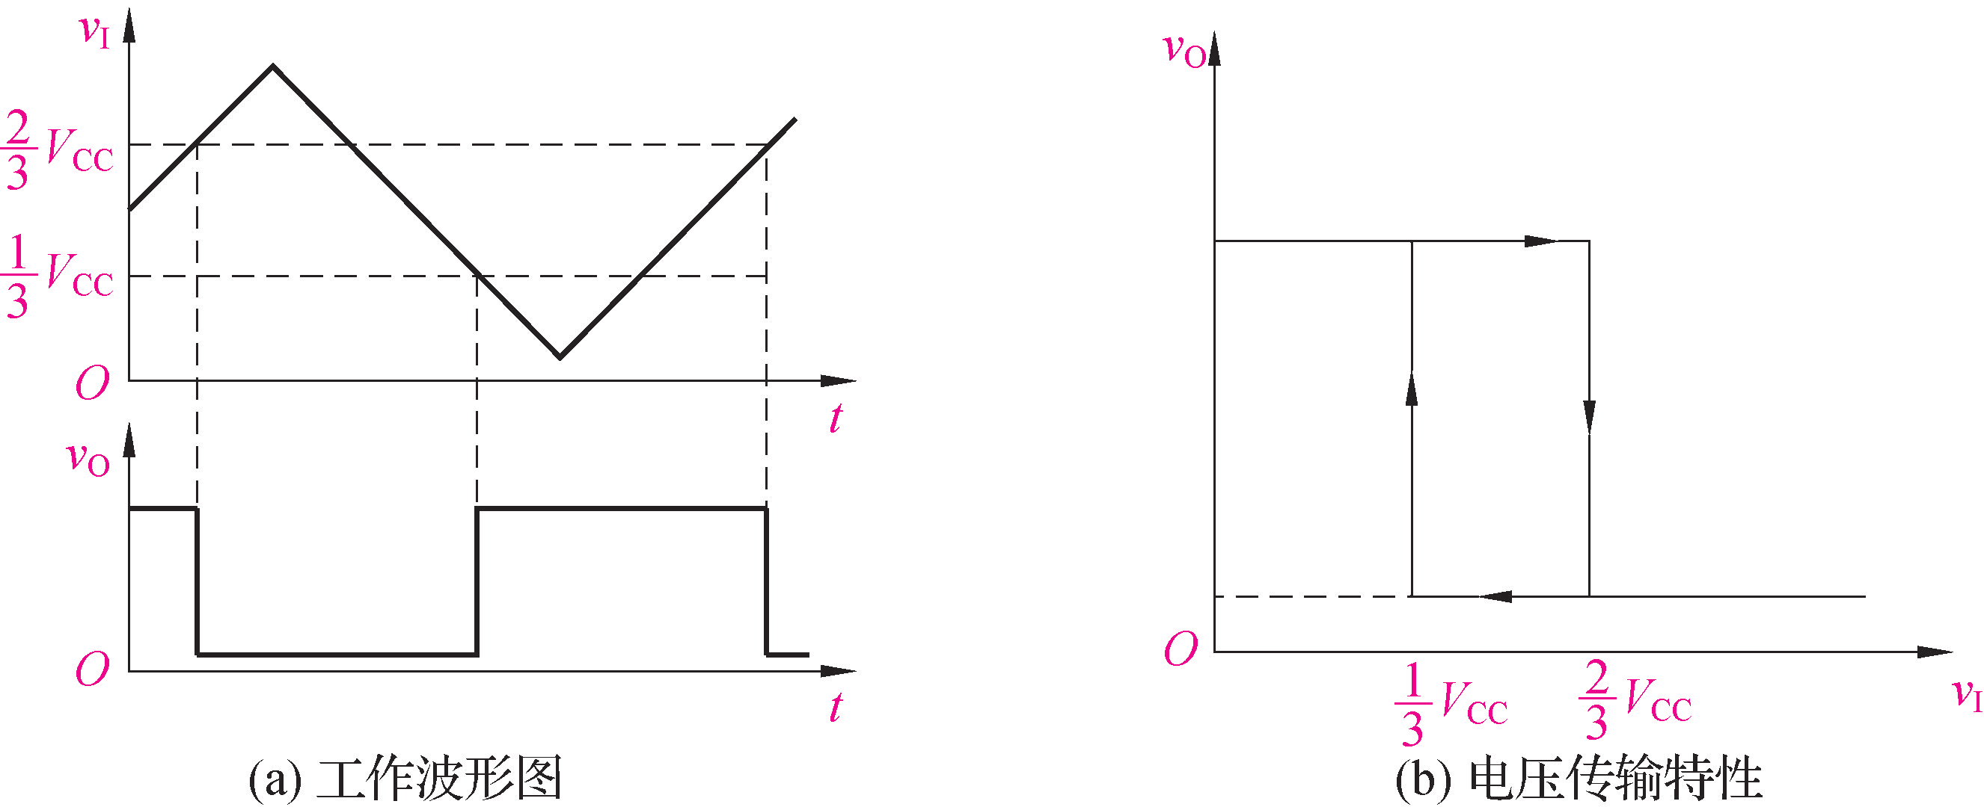
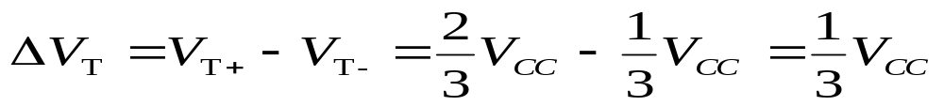
7.4 施密特触发器
电路的工作波形和电压传输特性曲线如图所示
3、回差电压
若在5引脚上加控制电压，可以改变V_{T+，}V_{T-。}

Slide 46
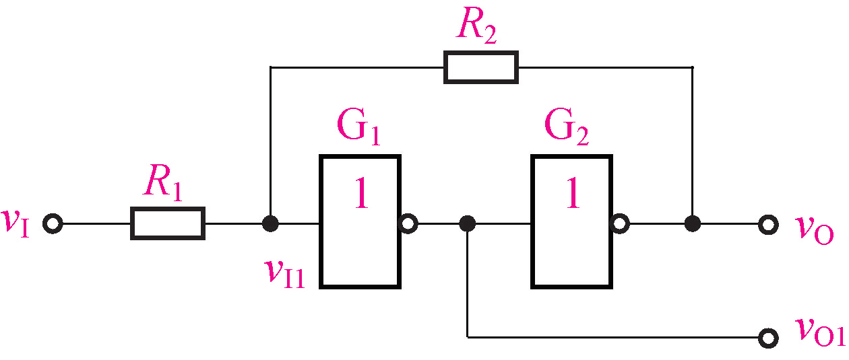
7.4.2 由门电路构成的施密特触发器
7.4 施密特触发器
1. 电路组成
G₁、G₂：CMOS反相器；
设阈值电压V_{th}=V_{DD}/2
显然, G₁门的输入v_{I1}决定着电路的状态。
状态翻转的临界时刻为v_{I1} = V_{th}

Slide 47
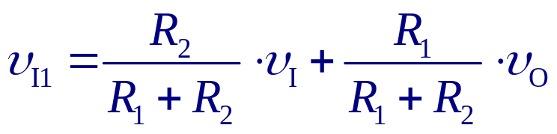
7.4 施密特触发器
2. 工作原理
设输入为三角波
根据叠加原理，可得到：

Slide 48
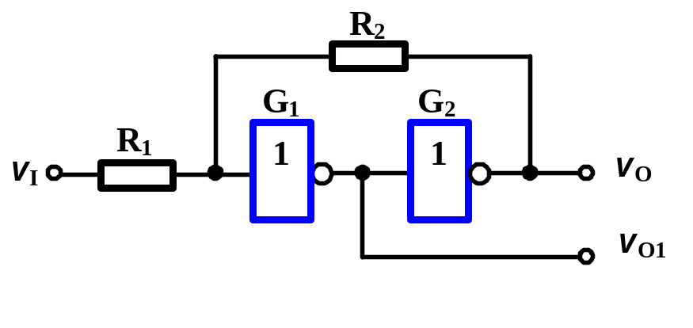
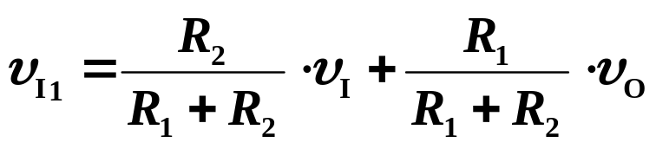
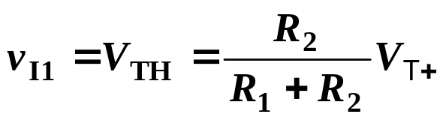
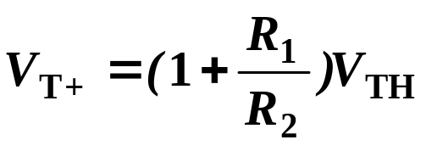
7.4 施密特触发器
当v_{I1}=0， = 0V
v
O
(1) υ_{I}上升
υ
只要v_{I1} <V_{TH}，则保持 =0V
O
(2)当v_{I1} =V_{TH}，电路发生正反馈 ：
=V_{OH}=V_{DD}
v
↑
v
↑
v
v
↑
v
I
I
1
O
1
O
O
正向阈值电压 (V_{T+}): υ_{I} 值在增加过程中，使输出电压产生跳变时所对应的v_{I}值
0
1
0
v_{I1}

Slide 49
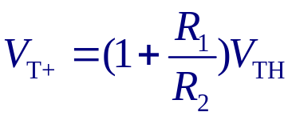
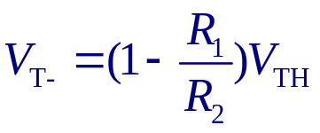
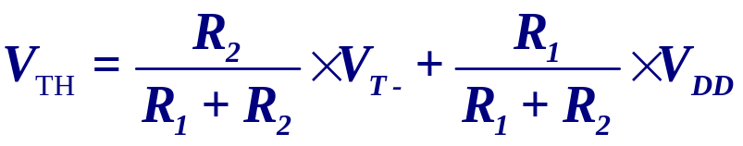
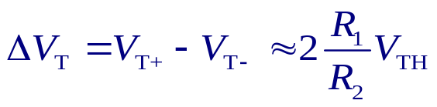
7.4 施密特触发器
(3) v_{I} V_{TH} 电路维持 不变
v
=V_{OH}
O
(4)当v_{I}下降，v_{I1}也下降，
只要v_{I1} >V_{TH}，则输出为v_{O}=1
当v_{I1} =V_{TH}，电路产生如下正反馈 ：
0
1
v
v
v
v
v
＝0
I
I1
O
1
O
O
v_{I1}
v_{I} 值在减少过程中，使输出电压产生跳变时所对应的v_{I}值称为负向阈值电压V_{T-}
3. 回差电压

Slide 50
7.4.3 施密特触发器的应用
7.4 施密特触发器
1
1. 波形变换
v_{I}
v_{O}
v_{I}
v_{I}
V_{T+}
V_{T+}
V_{T-}
V_{T-}
t
t
v_{O}
v_{O}
t
t
正弦波→矩形波
三角波→矩形波

Slide 51
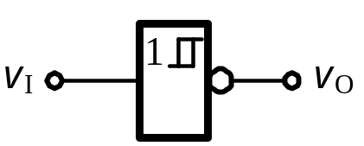




7.4 施密特触发器
2. 波形整形与抗干扰
传输线上电容较大
传输线长，接收端的阻抗与传输线阻抗不匹配

Slide 52
7.4 施密特触发器
具有顶部干扰的输入信号
1
v_{I}
v_{O}
v_{I}
v_{I}
V_{T+}
V_{T+}
v_{I}
V_{T-}
V_{T+}
V_{T-}
t
t
V_{T-}
t
v_{O}
v_{O}
v_{O}
t
t
t
回差电压比较小
回差电压比较大

Slide 53


7.4 施密特触发器
3. 幅度鉴别
υ_{I}
υ_{o}

Slide 54



7.4 施密特触发器
4. 矩形脉冲发生器
v_{I}
R
V_{T+}
V_{T-}
1
t
v_{I}
v_{O}
•
•
v_{O}
T
振荡周期
C
T= T₁+T₂=
T₁
T₂
t

Slide 55
7.5 多谐振荡器
一种自激振荡电路，在接通电源后无需外界触发即可产生一定频率和幅值的矩形脉冲或方波，没有稳定状态——无稳态电路。
矩形波中含有多种谐波分量，又称为多谐振荡器。
电路特点：
(1)电路中含有开关器件,如门电路、电压比较器、BJT等 ——用以产生高低电平；
(2)具有反馈网络——将输出电压反馈给开关器件使之改变输出状态——自动进入振荡状态；
(3)具有延时环节(RC充放电回路）——以获得所需要的振荡频率。

Slide 56

7.5.1 由555定时器构成的多谐振荡器
7.5 多谐振荡器
1. 电路组成

Slide 57




2. 工作原理
1）电路第一暂态，输出为1。电容充电，电路转换到第二暂态,输出为0
电容充电时间常数=（R₁+ R₂）C
2）电路第二暂稳态，电容放电，电路转换到第一暂态
电容放电时间常数=R₂C
V_{CC}
R_{D}
(
V
)
(8)
(4)
CC
-
R
5 kΩ
1
-
(5)
+
R
&
C₁
(6)
-
5 kΩ
G
R
0
1
0
(3)
1
0
2
-
&
&
1
1
-
S
C₂
2V_{CC}/3
(2)
+
1
VCC
3
5 kΩ
(7)
T
C
(1)
1
1
截止
1
0
导通

Slide 58



7.5 多谐振荡器
3. 工作波形与振荡频率计算
t_{PL}=R₂C1n2≈0.7R₂C
t_{pH} = (R₁+R₂)C1n2≈0.7(R₁+R₂)C
v
C
2
3
V
CC
1
3
V
CC
v
t
t
0
1
2
t_{PL}
t_{PH}

Slide 59

7.5 多谐振荡器
4. 改进型电路(占空比可调的多谐振荡器)
利用D单向导电特性，将充、放电回路分开，再加上电位器调节，便构成了占空比可调的多谐振荡器
充电路径：
t_{PH}=R_{A}Cln2
放电路径：
t_{PL}=R_{B}Cln2
占空比：q(%)=t_{PH}/(t_{PL}+t_{PH}) * 100%=R_{A}/(R_{A}+R_{B}) * 100%

Slide 60


7.5.2 由门电路构成的多谐振荡器
7.5 多谐振荡器
1. 电路组成
v_{o1}与v_{o}反相,电容接在v_{o}与v_{I}之间:
v_{o} =0, v_{o1} =1 时,电容充电, v_{I}增加;
v_{o}=1 , v_{o1} =0 时,电容放电, v_{I}下降;

Slide 61


2. 工作原理
（1）第一暂稳态（初态）电容充电，电路自动翻转到第二暂稳态
假定
电路初态：
v
=1
v
=0
v
=0V
O
1
O
2
C
电容充电
v
v
当
v
=V_{th}时，
C
I
I
v
I
v
O
1
v
O2
迅速使G₁导通、
G₂截止，
=0
v
=1
电路进入第二暂态
v_{I}
V_{DD}
V_{th}
0
v
=0
=1
v
O1
O2
v
O
2
O
1
t
v_{O2}
V_{DD}
0
V_{C}
t
1
t
2
t

Slide 62
7.5 多谐振荡器
（2）第二暂稳态电容放电，电路自动翻转到第一暂稳态
电容放电
v
当
v
=V_{th}时，
C
v
I
I
v
I
v
O
1
v
O
v
=1
v
=0
电路返回第一暂稳态
O1
O2
G₁截止、
G₂导通，
v_{I}
V_{DD}+
Vth
0
t
v_{O2}
V_{DD}
0
V_{C}
t
1
t

Slide 63





7.5 多谐振荡器
3. 振荡周期计算
T＝RC1n4≈1.4RC
t
由门电路组成的多谐振荡器的振荡周期T取决于R、C电路和 V_{TH}，频率稳定性较差。
T₁
T₂
t
T
t
1
t
2

Slide 64

7.5.3 石英晶体振荡器
7.5 多谐振荡器
当 f = f₀ 时,电抗 X = 0
具有极高的等效品质因数Q 选频特性极高
频率稳定度极高
频率稳定度(∆ f₀/ f₀)可达10⁻¹⁰~10⁻¹¹。

Slide 65


7.5 多谐振荡器
串联谐振型振荡器
石英晶体工作于串联谐振频率f_{s}，等效为一个低阻抗的元件或导线
并联谐振型振荡器
石英晶体工作在f_{s}与f_{p}之间，等效为电感

Slide 66




7.5.4 多谐振荡器的应用
7.5 多谐振荡器
1. 电子多音门铃
当按钮开关AN按下时，电源接通，V_{CC}通过二极管VD₂对电容C₃充电，当电容电压上升到高电平时，复位解除；由于VD₁将R₃短路，所以电源V_{CC}经VD₁、R₁、R₂向电容C充电，充电时间常数为 ，放电时间常数 ，多谐振荡器产生高频振荡，喇叭发出高音。
当按钮开关AN松开时，电源断开，电容
C₃通过R₄放电，当电压下降至复位电平之前，电路继续维持振荡；但此时电源V_{CC}经R₃、R₁、R₂向电容C充电，充电时间常数为 ，放电时间常数 ，多谐振荡器产生低频振荡，喇叭发出低音。
当电容C₃放电至电位降为复位电平以下时，多谐振荡器停止振荡，喇叭停止发声。调节相关参数，即可改变高、低音发声频率及低音维持的时间。

Slide 67

7.5 多谐振荡器
2. 简易温控报警器
当温度低于设定温度值时，晶体管VT的穿透电流I_{CEO}较小，555复位端的电压较低，电路工作在复位状态，多谐振荡器不工作，扬声器无声音；当温度升高到设定温度值时，晶体管VT的穿透电流I_{CEO}较大，555复位端的电压升高到复位状态解除，多谐振荡器开始工作，扬声器发出警报声。

Slide 68

7.5 多谐振荡器
3. 秒脉冲发生器
由石英晶体多谐振荡器产生f=32768Hz的基准信号，经T’触发器构成15级异步计数器分频后，便可得到稳定度极高的秒信号。这种秒脉冲发生器可用做各种计时系统的基准信号源。

Slide 69
本章小结
1. 555定时器是一种用途很广的集成电路，除了能组成施密特触发器、单稳态触发器和多谐振荡器以外，还可以接成各种灵活多变的应用电路。
2．单稳态触发器具有一个稳态，可以由门电路构成，也可以由555定时器构成。单稳态触发器分为可重复触发和不可重复触发两类。单稳态触发器不能自动地产生矩形脉冲，但却可以把其它形状的信号变换成为矩形波，用途很广。

Slide 70
本章小结
3. 施密特触发器是一种能够把输入波形整形成为适合于数字电路需要的矩形脉冲的电路，为数字系统提供标准的脉冲信号。而且由于它具有滞回特性，所以抗干扰能力也很强。施密特触发器可以由分立元件构成，也555定时器构成。
4. 多谐振荡器是一种自激振荡电路，不需要外加输入信号，就可以自动地产生出矩形脉冲。多谐振荡器没有稳态，所以又称为无稳电路。多谐振荡器可以由门电路构成，也可以由555定时器构成。

Slide 71
本章作业
P208-211
题7-4 ；
题7-7；
题7-8；
题7-9；
题7-11
题7-12

